Slide 1
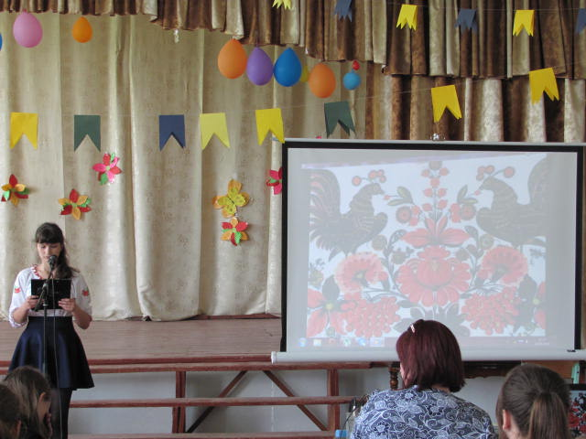
Проект
«Традиції і свята в житті українського народу
Підготували
учні 7А класу
Класний керівник
Пономаренко В. О.

Slide 2
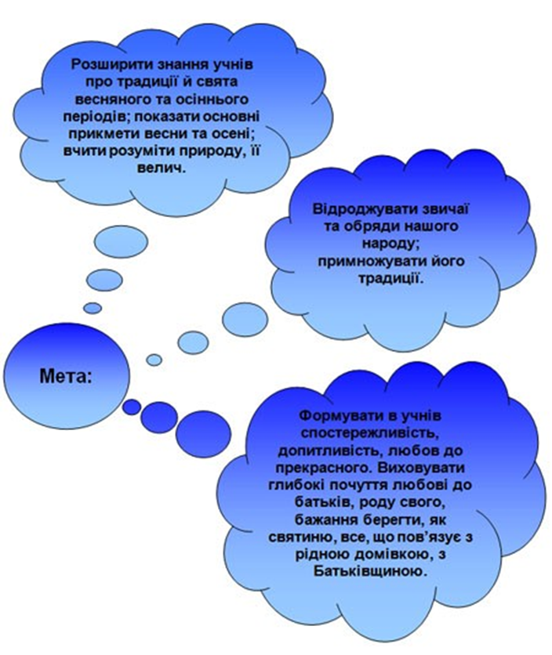
Весняний цикл свят

Slide 3
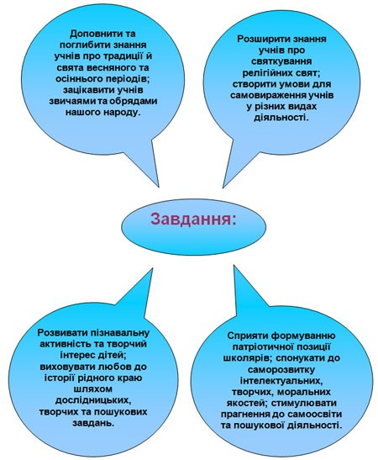

Slide 4
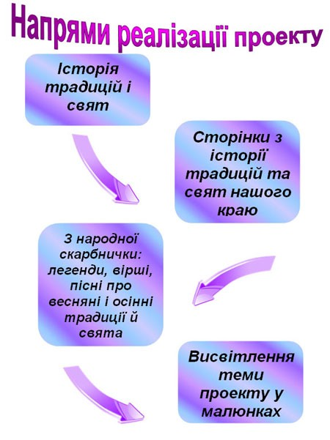

Slide 5
Дослідницькі групи
Інформатори
Добірка матеріалу з теми «Традиції й свята весняного та осіннього періодів»
Краєзнавці
Вивчення історії виникнення свят і традицій
Фольклористи
Створення народної скарбнички «Легенди, пісні та вірші про традиції і свята весняного та осіннього періодів»
Ілюстратори
Презентація малюнків до теми проекту

Slide 6
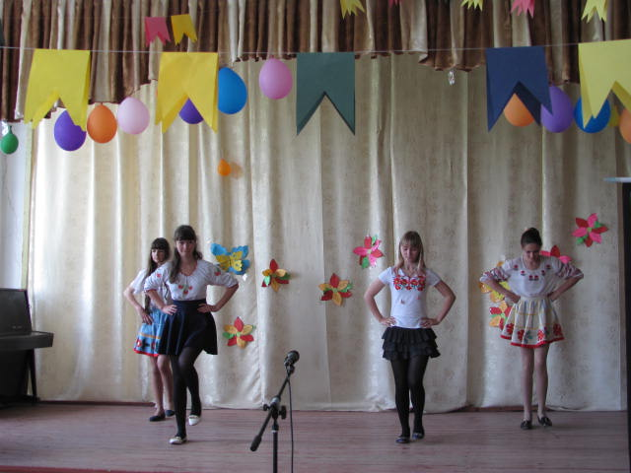
«Весняний цикл свят»

Slide 7
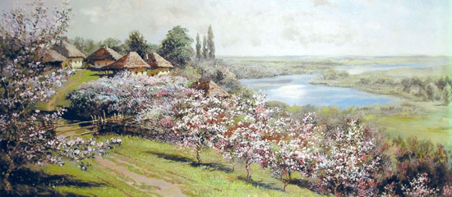
Весняний цикл календарних обрядів українців починається від дня Євдокії (14 березня)і триває до Вознесіння. Та справжні весняні мотиви звучали від дня Сорока Святих Мучеників (22 березня)».

Slide 8
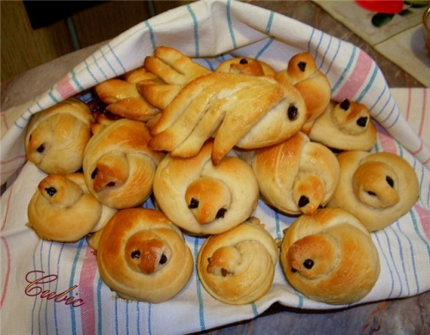
У цей день діти ходили по дворах і славили прихід весни, співали закличні веснянки і носили із собою вирізаних з дерева ластівок або випечених «жайворонків», закликаючи весну прийти якнайшвидше.
.

Slide 9
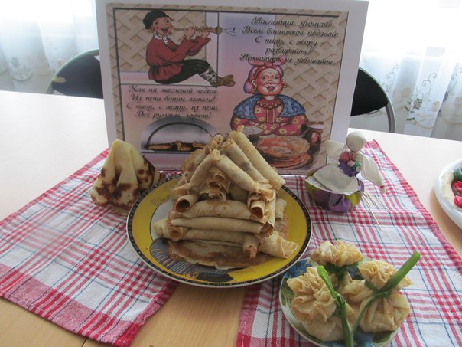
Масляна – давньослов’янське свято на честь пробудження природи. Вона змусила людину забути про зиму й пустилася з нею танцювати до непритомності.

Slide 10
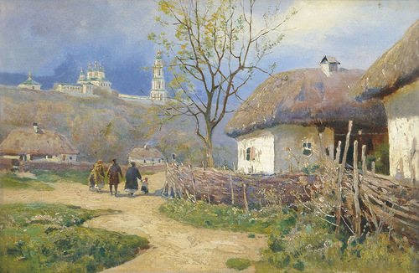
Та найбільше свято в Христовій церкві – Воскресіння Христове. Світлого недільного ранку настає свято радості й добра, прощення ближнього – Великдань. Під час Воскресної утрені освячували паски, писанки і крашанки.

Slide 11
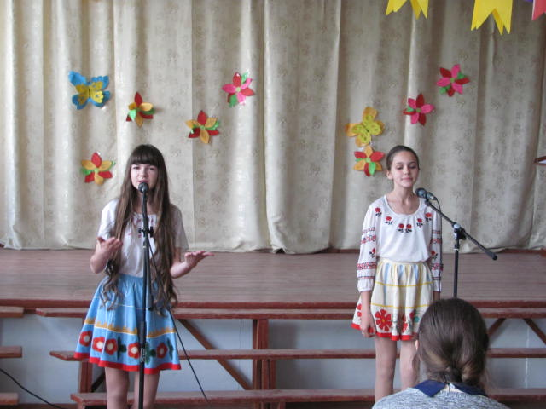
Писанка – це розмальоване Великоднє яйце, символ Сонця, життя, безсмертя, весняного відродження, щастя, радості, добра. Звичай писанкарства виник саме в Україні. А в містечку Коломиї є яйце заввишки 12 метрів.
Дуже важливим чинником великодніх і інших святкувань є гаївки — веснянки, що їх виконують здебільшого дівчата.

Slide 12
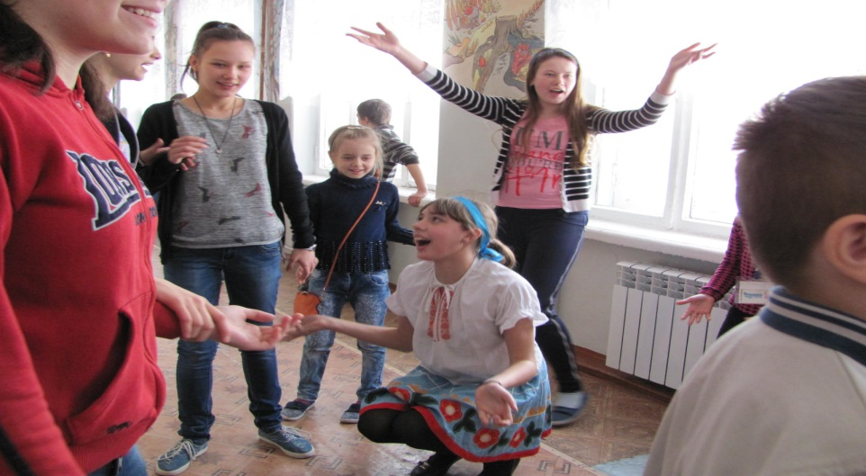
Гаївки — це весняні ігри, які зображують весняне пробудження природи, початок весняних польових робіт, а також зародження людських почуттів. Гаївки виконують біля церкви на Великдень, а також на провідну неділю.

Slide 13
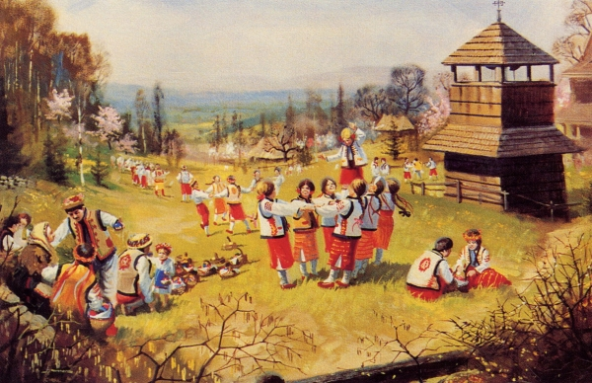
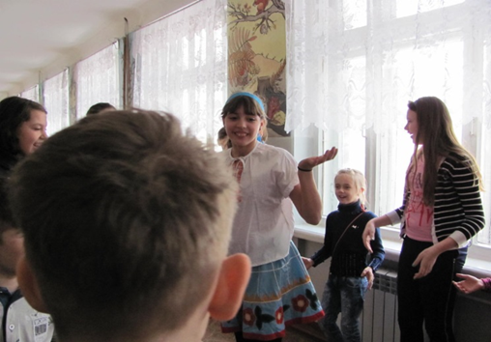
Найпопудярнішою залишається “Подоляночка”. Діти обирають дівчинку-ведучу та стають в коло. Вона присідає в центрі та рухами передає зміст пісні, потім обирає наступну ведучу.

Slide 14
